Slide 1
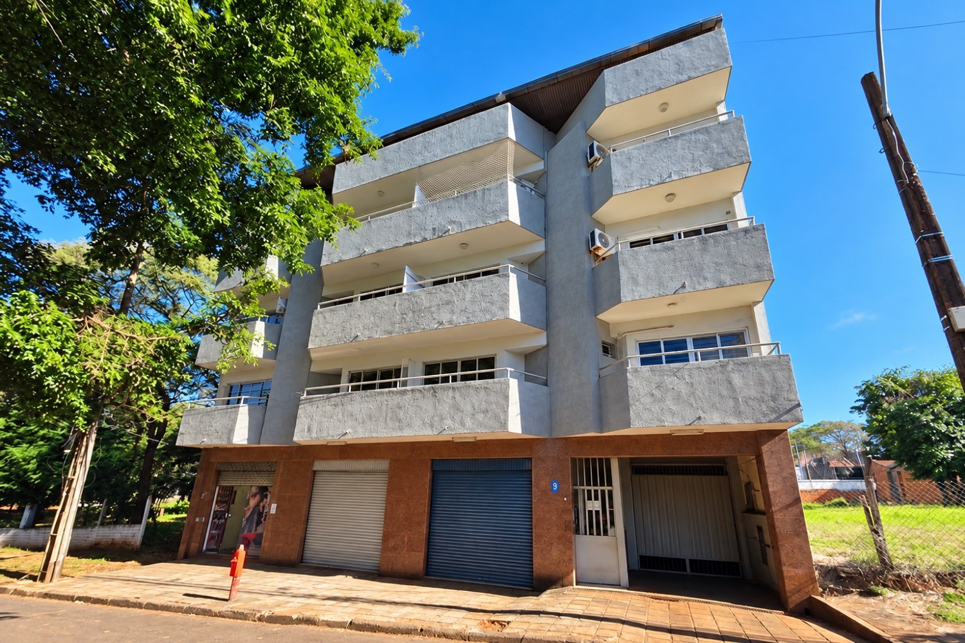

EDIFICIO DE RENTA EN VENTA
Edificio
Catedral
Pampliega casi Av. Mayor Rivas Ortellado · Ciudad del Este
USD 960.000
15 unidades
Precio de venta
12 departamentos y 3 salones
Presentación de Meridiano Capital para inversores · TC Gs 6.480 (BCP, 06/11/2026)
Notes:
Fuente: PDF 'Edificio Departamentos Catedral' (metadatos 27/08/2026) y pedido del founder (05/11/2026). Foto: Frente Edificio (adjunto del founder).

Slide 2

RESUMEN DEL ACTIVO
Un edificio de renta de uso mixto en el microcentro
Edificio de cuatro niveles con 12 departamentos de tres dormitorios, 3 salones comerciales y estacionamiento cubierto para 12 vehículos. Según la documentación recibida, los 12 departamentos estaban alquilados al momento de su elaboración.
USD 960.000
700 m²
2.290 m²
4 niveles
Precio de venta · aprox. Gs 6.221.000.000
Terreno de 17,50 × 40 m
Superficie construida informada
Planta baja y tres pisos
12 + 3
12 cocheras
Gs 36.000.000
Gs 45.000.000
Departamentos y salones comerciales
Estacionamiento cubierto
Renta residencial mensual informada
Proyección mensual con los locales
Propuesta para el inversor. Comprar un activo con renta residencial en curso y una renta comercial por confirmar, con acompañamiento de Meridiano Capital en la revisión documental, la estructura de compra y la administración posterior.
Meridiano Capital · Edificio Catedral, Ciudad del Este · Venta
02
Notes:
Precio, terreno, superficie, niveles, unidades y cocheras: PDF fuente. 2.290 m² informados, a corroborar con planos. Renta residencial: 12 × Gs 3.000.000 (PDF). Proyección total: suma la hipótesis de 3 locales × Gs 3.000.000 (pedido del founder, sin confirmar). Equivalencia en Gs al TC de _config.

Slide 3
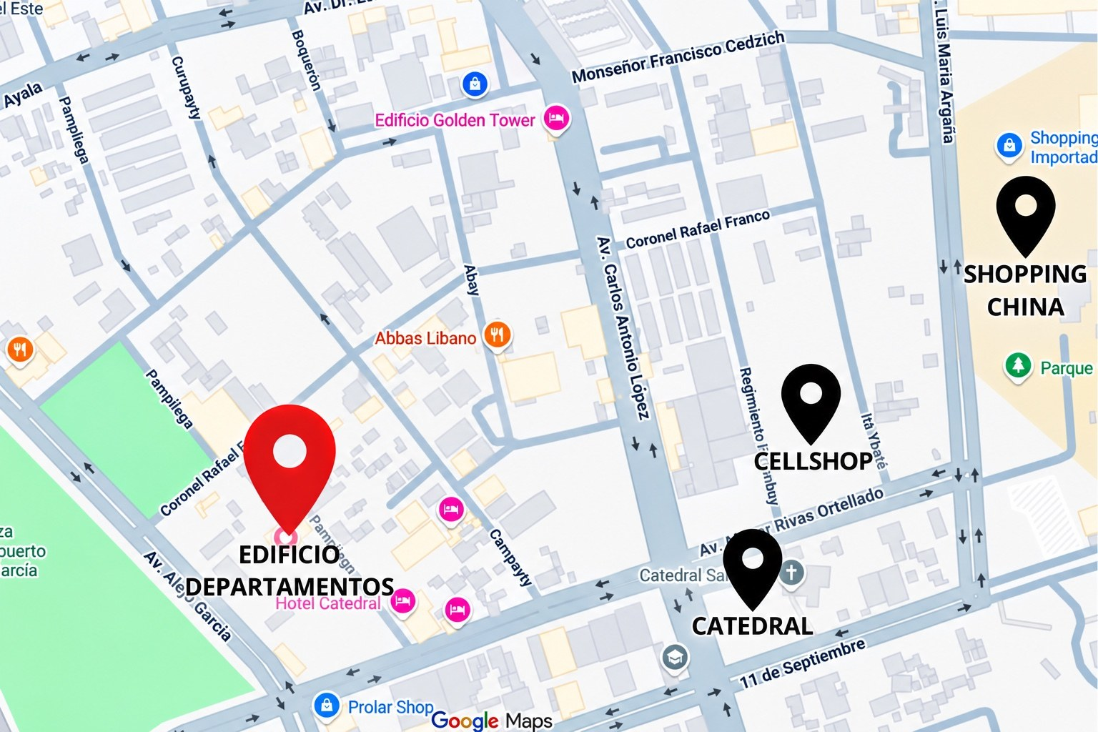

UBICACIÓN
Barrio Catedral, a pasos del microcentro
DIRECCIÓN
Pampliega casi Av. Mayor Rivas Ortellado, Barrio Catedral, Ciudad del Este
ENTORNO
Catedral San Blas
Shopping China
Hotel Acaray
Futuro centro comercial Cellshop (apertura proyectada para fines de 2026 según prensa; no confirmada)
Abrir en Google Maps
maps.app.goo.gl/EA3DMnVUaTTddxLc9
Ubicación referencial: el marcador corresponde al mapa recibido y se confirma en la visita y con el título.
Meridiano Capital · Edificio Catedral, Ciudad del Este · Venta
03
Notes:
Mapa: Ubicacion.png (adjunto del founder, base Google Maps con rótulos agregados). El enlace no pudo abrirse desde el entorno de trabajo: ubicación referencial. Sin distancias ni tiempos de traslado (no documentados). Cellshop: complejo de 53.000 m² con apertura proyectada para el Black Friday 2026 según ABC Color (15/07/2026); proyección publicada, no confirmada.

Slide 4
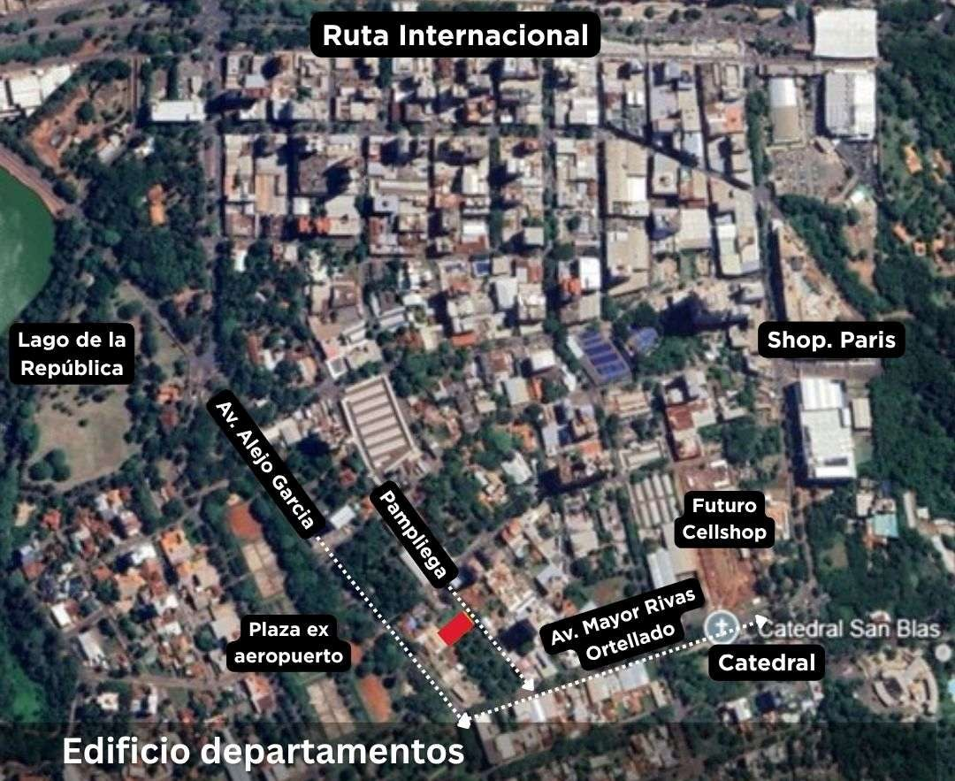
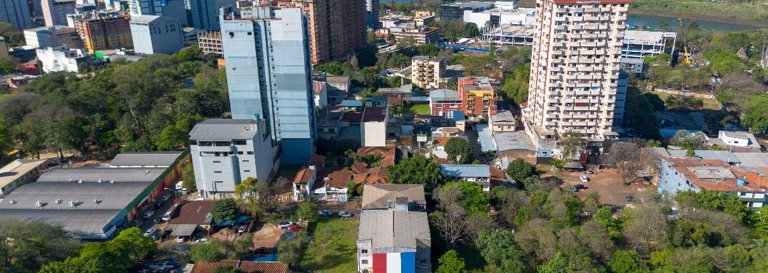
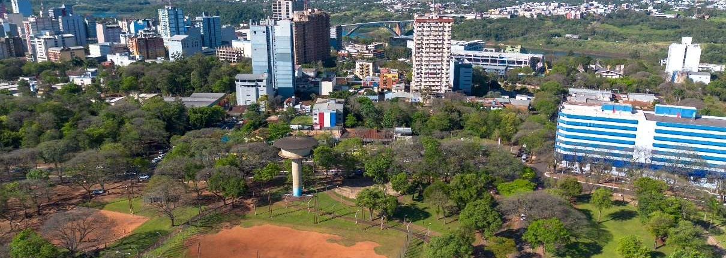
ENTORNO
Microcentro de Ciudad del Este
Vista satelital con referencias y vistas aéreas del entorno incluidas en el documento recibido.
Meridiano Capital · Edificio Catedral, Ciudad del Este · Venta
04
Notes:
Imágenes extraídas del PDF fuente (páginas 4 y 6). Se muestran como contexto del entorno; no se agregan distancias.

Slide 5
TERRENO Y SUPERFICIES
700 m² de terreno y cuatro niveles construidos
700 m²
Nivel | Uso | Unidades
Planta baja | Salones comerciales y estacionamiento cubierto | 3 salones · 12 plazas
Primer piso | Departamentos | 4
Segundo piso | Departamentos | 4
Tercer piso | Departamentos | 4
Total | 12 departamentos y 3 salones | 15 unidades
Terreno: 17,50 × 40 m = 700 m² (verificado)
2.290 m²
700 m²
40 m de fondo
Superficie construida informada, a corroborar con planos
3,27 veces
Superficie construida sobre terreno
USD 419
17,50 m de frente
Precio por m² construido informado
Meridiano Capital · Edificio Catedral, Ciudad del Este · Venta
05
Notes:
Terreno, superficie construida, niveles y distribución: PDF fuente. 17,50 × 40 = 700 m² recalculado. Relación y USD/m²: cálculos sobre la superficie informada. Esquema del lote sin escala.

Slide 6
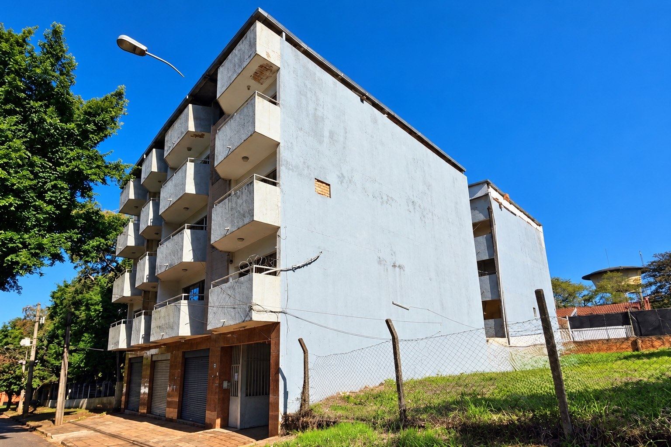
DEPARTAMENTOS
Doce departamentos de tres dormitorios
Cada departamento, según la documentación recibida:
Tres dormitorios
Áreas comunes de la unidad
1 dormitorio en suite
2 dormitorios con baño familiar compartido
Sala de estar
Comedor y cocina
Lavadero y tendedero amplio
Balcón amplio
1 estacionamiento
Servicio
Habitación de servicio con baño, aparte de los tres dormitorios
Meridiano Capital · Edificio Catedral, Ciudad del Este · Venta
06
Notes:
Distribución por unidad: PDF fuente (texto). Se distinguen los tres dormitorios principales de la habitación de servicio. No se informan superficies por unidad ni dimensiones de ambientes: no se agregan. Foto: Lateral Edificio (adjunto del founder).

Slide 7
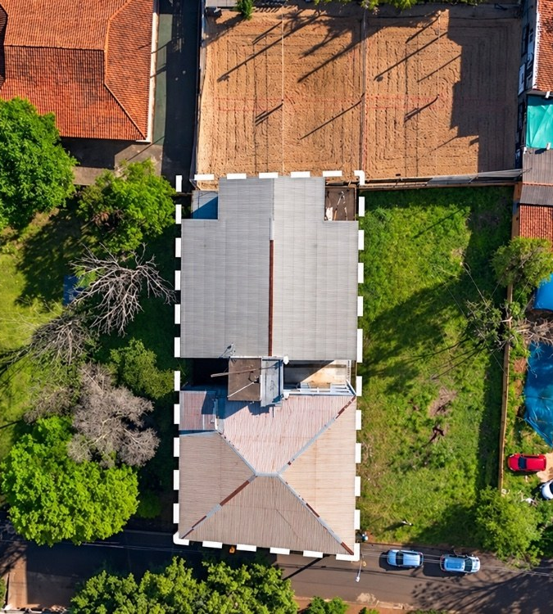

RECORRIDO FOTOGRÁFICO
El edificio
Vista aérea: contorno del terreno marcado
Frente: salones en planta baja y acceso
Lateral y fondo del edificio
Meridiano Capital · Edificio Catedral, Ciudad del Este · Venta
07
Notes:
Fotos adjuntas por el founder: Aerea Edificio, Frente Edificio, Lateral Edificio. Sin retoques adicionales.

Slide 8
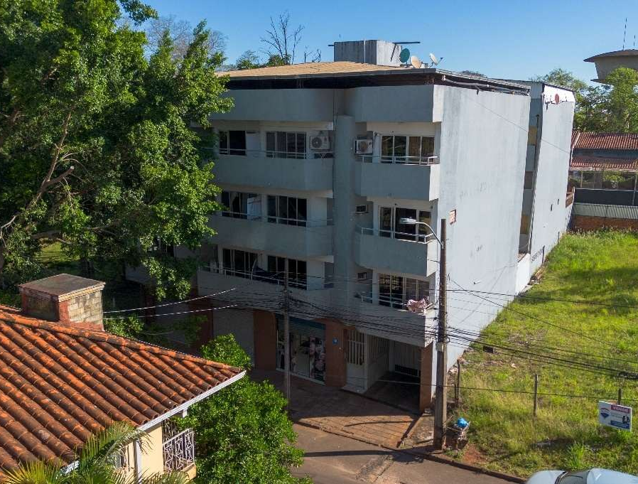
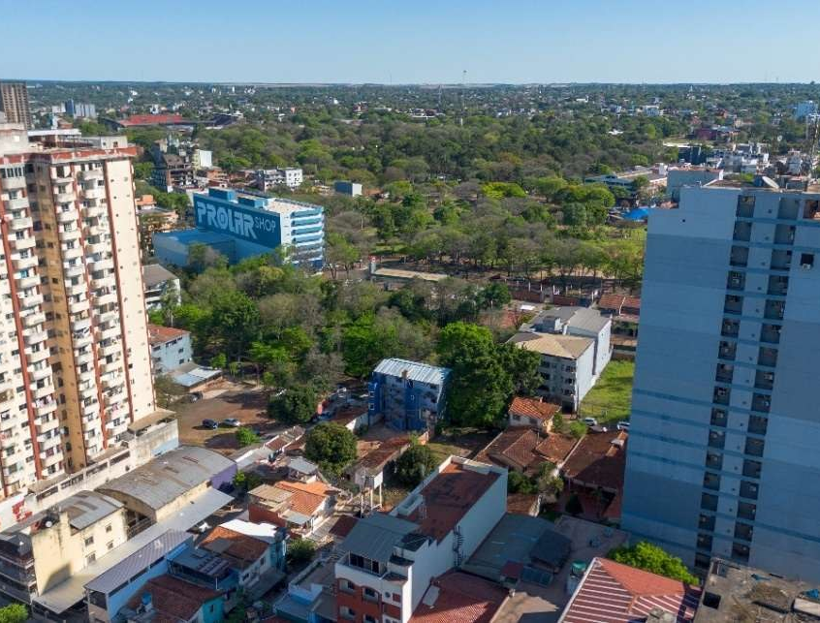
RECORRIDO FOTOGRÁFICO
Vistas desde altura
Edificio y terreno lindero, vistos desde altura
Entorno urbano del microcentro
Meridiano Capital · Edificio Catedral, Ciudad del Este · Venta
08
Notes:
Imágenes extraídas del PDF fuente (páginas 5 y 6). Se descartó la foto del frente del PDF con un vehículo de patente legible (privacidad) y la vista cenital duplicada.

Slide 9
INGRESOS RESIDENCIALES
Renta informada: Gs 36.000.000 por mes
Concepto | Cantidad | Canon mensual | Total mensual | Total anual
Departamentos | 12 | Gs 3.000.000 | Gs 36.000.000 | Gs 432.000.000
Equivalente en dólares |  | USD 463 | USD 5.555 | USD 66.663
OCUPACIÓN
FECHA
12 departamentos ocupados según el documento recibido.
Documento fechado el 27/08/2026 (metadatos del archivo); la fecha del relevamiento no fue informada.
RESPALDO
TIPO DE CAMBIO
Contratos, cobros y depósitos se revisan antes de la oferta: la renta está sujeta a esa actualización.
Gs 6.480 por USD (BCP, cotización referencial del 06/11/2026).
Meridiano Capital · Edificio Catedral, Ciudad del Este · Venta
09
Notes:
PDF fuente: 'Alquiler actual 3.000.000gs, con las 12 unidades ocupadas' y planilla de rentabilidad con alquiler mensual Gs 36.000.000. Cálculos: 12 × 3.000.000 = 36.000.000; × 12 meses = 432.000.000. USD al TC de _config.

Slide 10
PROYECCIÓN CON LOS LOCALES
Renta total estimada: Gs 45.000.000 por mes
Concepto | Cant. | Canon mensual | Total mensual | Total anual
Departamentos (informado) | 12 | Gs 3.000.000 | Gs 36.000.000 | Gs 432.000.000
Salones comerciales (estimado) | 3 | Gs 3.000.000 | Gs 9.000.000 | Gs 108.000.000
Total proyectado | 15 | — | Gs 45.000.000 | Gs 540.000.000
Cómo leer esta proyección
Los 3 salones se suponen alquilados a Gs 3.000.000 mensuales cada uno: el canon y la ocupación de los locales están sujetos a confirmación. La proyección supone 12 meses de ocupación de las 15 unidades y es bruta, antes de gastos. No es una renta garantizada.
Meridiano Capital · Edificio Catedral, Ciudad del Este · Venta
10
Notes:
Hipótesis de locales: instrucción comercial del founder (05/11/2026), no informada en el PDF. 3 × 3.000.000 = 9.000.000/mes; 108.000.000/año. Total 45.000.000/mes; 540.000.000/año.

Slide 11
MERCADO DE ALQUILERES · DEPARTAMENTOS
Gs 3.000.000 por departamento: dentro del mercado, en la banda baja
Aviso | Zona | Publicado | En Gs
Edificio Oriental, 3 dorm., 150 m², cochera | Microcentro | USD 1.500 | Gs 9.720.525
3 dorm. amoblado, suite y servicio, cochera | Centro | USD 800 | Gs 5.184.280
3 suites, 270 m², semi amoblado | Av. San José | Gs 6.000.000 | Gs 6.000.000
3 hab., piso 3, sin ascensor ni cochera | Área 8 | Gs 5.000.000 | Gs 5.000.000
3 hab., semi amoblado, amenities | Km 5,5 | Gs 4.500.000 | Gs 4.500.000
Casa de 3 dorm., 120 m² | Km 7 Mburucuyá | Gs 3.000.000 | Gs 3.000.000
Gs 5,1 M
Mediana de 8 avisos de 3 dormitorios en CDE
Gs 3,0 M a Gs 6,0 M
Unidades estándar, sin amoblar
Gs 3.000.000
Canon informado del edificio
Rango preliminar de mercado para estos departamentos: Gs 3,0 M a Gs 3,5 M, según estado y superficie (confianza media-baja). Cualquier ajuste se negocia al renovar contratos.
Avisos publicados consultados el 07/11/2026 (InfoCasas, MercadoProp, UbicaProp): disponibilidad no confirmada, no son contratos. Equivalencias al TC Gs 6.480 (BCP, 06/11/2026).
Meridiano Capital · Edificio Catedral, Ciudad del Este · Venta
11
Notes:
Fuente: estudio de mercado CDE-CATEDRAL-2026-11-07 (knowledge-base/investment/market-intelligence/estudios/). Mediana de los 8 avisos de 3 dormitorios R1-R8; estándar sin amoblar R4-R8. Precio/m² del edificio no calculado: sin superficie individual acreditada.

Slide 12
MERCADO COMERCIAL · SALONES
Gs 3.000.000 por salón: en la mediana de los salones publicados
Aviso | Zona | Publicado | En Gs
Esquina, Av. Cap. Emeterio Miranda, 75 m² | Microcentro | USD 700 | Gs 4.536.245
Premium, doble Av. Eusebio Ayala, 75 m² | Centro | USD 1.350 | Gs 8.748.473
Salón de 50 m² | Bernardino Caballero | Gs 3.000.000 | Gs 3.000.000
Av. Itaipú Oeste, 48 m², agua incluida | Área 1 | USD 450 | Gs 2.916.158
Esquina sobre avenida, 100 m² | Km 9 Acaray | Gs 4.000.000 | Gs 4.000.000
Local Km 3½, 168 m² | Km 3½ | Gs 3.000.000 | Gs 3.000.000
Gs 3,0 M
Mediana de 14 avisos de salones en CDE
Gs 1,5 M a Gs 5,0 M
Salones estándar (sin el premium)
Gs 3.000.000
Hipótesis por salón del edificio
Rango preliminar por salón: Gs 2,5 M a Gs 4,5 M, según superficie, frente y estado, que todavía no conocemos. Es una hipótesis, no una tasación: falta confirmar si los salones están alquilados.
Avisos publicados consultados el 07/11/2026 (RE/MAX, InfoCasas, ViaParaguay, MercadoProp): disponibilidad no confirmada, no son contratos. Equivalencias al TC Gs 6.480 (BCP, 06/11/2026).
Meridiano Capital · Edificio Catedral, Ciudad del Este · Venta
12
Notes:
Fuente: estudio de mercado CDE-CATEDRAL-2026-11-07. Mediana de los 14 avisos C1-C14; rango estándar sin el premium C2. Microcentro: galerías hasta USD 50/m² (Última Hora, 16/10/2026).

Slide 13
RENTABILIDAD BRUTA
Indicadores sobre el precio de venta
6,94%
8,68%
Fecha BCP | Gs/USD | Resid. | Total
16/10 | 5.770,91 | 7,80% | 9,75%
03/11 | 6.060,86 | 7,42% | 9,28%
04/11 | 6.144,02 | 7,32% | 9,16%
05/11 | 6.388,47 | 7,04% | 8,80%
06/11 (vigente) | 6.480,35 | 6,94% | 8,68%
Rentabilidad bruta residencial
Rentabilidad bruta proyectada total
Gs 432.000.000 anuales informados ÷ precio
Gs 540.000.000 anuales estimados ÷ precio
Recuperación simple bruta: 14,4 años
Recuperación simple bruta: 11,5 años
Precio: USD 960.000 × Gs 6.480,35 = Gs 6.221.136.000.
Tipo de cambio: Gs 6.480 por USD (BCP, cotización referencial del 06/11/2026).
Sensibilidad al tipo de cambio: el precio está en dólares y la renta en guaraníes. Con la suba del dólar de las últimas semanas, la misma renta rinde menos sobre el precio.
Cómo leer estas cifras. Son rentabilidades brutas: no descuentan gastos, impuestos, vacancia, morosidad, gastos de adquisición ni inversiones. La recuperación simple no es una TIR. Cifras de referencia, no garantizadas.
Meridiano Capital · Edificio Catedral, Ciudad del Este · Venta
13
Notes:
Fórmulas: precio Gs = USD 960.000 × TC; bruta = ingreso anual Gs ÷ precio Gs; recuperación = precio Gs ÷ ingreso anual Gs. Tabla de sensibilidad: serie BCP (cierre interbancario del 16/10 y referenciales del 03, 04, 05 y 06/11/2026; el vigente sale de _config). Las cifras publicadas por la fuente (7% 'comprobada', 9,75%) no se reproducen como resultado: ver Control Interno.

Slide 14
DEL BRUTO AL NETO
Gastos a relevar antes de calcular la renta neta
La proyección de Gs 540.000.000 anuales es bruta. La renta neta se calcula cuando se conozcan estos conceptos:
Impuestos y tasas
Impuesto inmobiliario, IVA de los alquileres e impuesto a la renta según la estructura de compra.
Mantenimiento
Reparaciones, pozo artesiano, instalaciones y recambios.
Administración
Cobranza, contratos e inquilinos.
Seguros
Cobertura del edificio y responsabilidad civil.
Servicios del propietario
Áreas comunes y servicios no recuperados de los inquilinos.
Vacancia y morosidad
Rotación de inquilinos y atrasos de cobro.
Gastos de adquisición
Escritura, impuestos de transferencia y honorarios.
Adecuaciones
Inversiones que surjan de la inspección técnica.
Meridiano Capital · Edificio Catedral, Ciudad del Este · Venta
14
Notes:
La fuente solo informa un impuesto anual de Gs 18.000.000 y expensas Gs 0 en su planilla; no alcanza para una renta neta. Sin datos completos no se calcula ni se promete rentabilidad neta.

Slide 15
DOCUMENTACIÓN Y PRÓXIMOS PASOS
Lo que revisamos antes de una oferta
DOCUMENTACIÓN A REVISAR
01
Visita e inspección técnica
Título, titularidad y cuenta corriente catastral
Planos aprobados y superficies
Permisos y situación municipal
Contratos de los 12 departamentos
Ocupación y alquileres de los 3 locales
Comprobantes de cobro, depósitos y morosidad
Gastos operativos e impuestos
Estado del pozo, instalaciones y mantenimiento
Condiciones de venta, forma de pago y gastos de escritura
02
Documentación y contratos
03
Estructura de compra y fiscal, con abogado, escribano y contador
04
Oferta, boleto y escritura
05
Administración del edificio, si el inversor lo desea
La fuente declara planos aprobados y documentación en regla; los respaldos se verifican en esta etapa.
Meridiano Capital · Edificio Catedral, Ciudad del Este · Venta
15
Notes:
Lista de documentación: pedido del founder. Las tareas legales, notariales y contables las realizan el abogado, el escribano y el contador; Meridiano Capital coordina y acompaña.

Slide 16
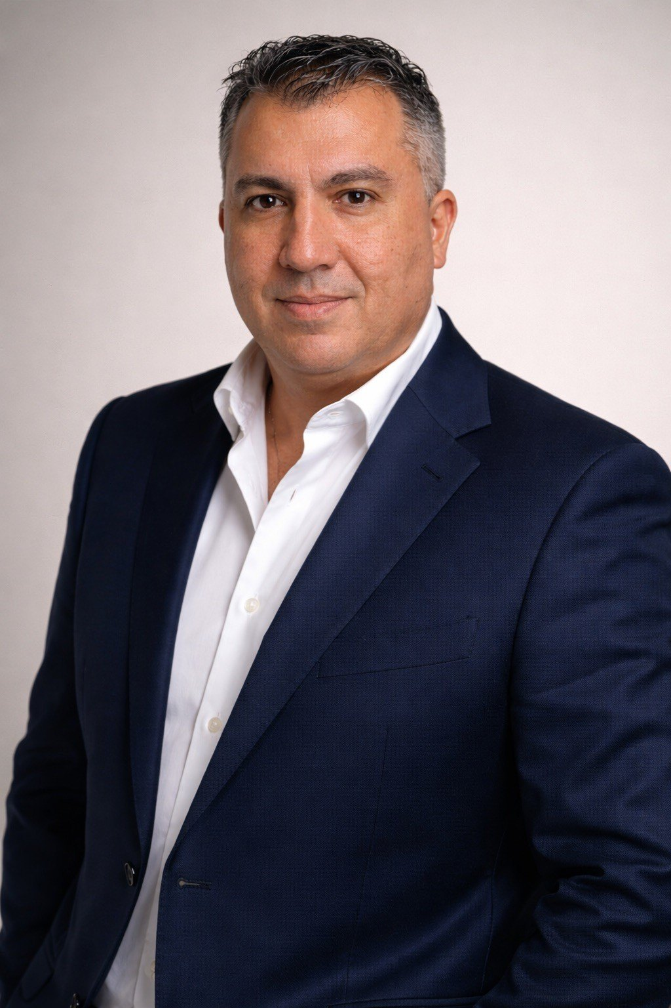
Coordinemos su visita al edificio
Le acercamos los contratos, el detalle de alquileres, los gastos y la documentación del inmueble, y lo acompañamos en cada paso de la compra.
Juan José Castillo
Broker Inmobiliario | Meridiano Capital
+595 982 853 111 · juancastillo@meridianocapital.net · www.meridianocapital.net
Documento comercial de referencia. Precio y condiciones sujetos a confirmación y disponibilidad; las condiciones definitivas se formalizan en el boleto de compraventa. No constituye una garantía de rentabilidad.
MERIDIANO CAPITAL · OPERADORES TÉCNICOS Y LEGALES DE INVERSIONES INMOBILIARIAS
Notes:
Contacto: _config/meridiano.json (D-096): teléfono único +595 982 853 111. Cargo pedido por el founder: 'Broker Inmobiliario | Meridiano Capital'. Retrato: el mismo de las presentaciones vigentes. Aviso legal: disclaimer de venta (D-098) + no garantía de rentabilidad.

